Slide 1
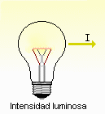
Intensidad luminosa
La intensidad luminosa es el concepto de la concentración de luz en una dirección específica, radiada por segundo. Se designa con el símbolo I. La unidad es la candela (cd). La intensidad luminosa puede definirse como: El flujo luminoso en una determinada dirección, radiado por unidad de ángulo sólido.
Estas medidas de intensidad luminosa son realizadas en laboratorios especializados, que usan gonio fotómetros.

